Slide 1


Slide 2
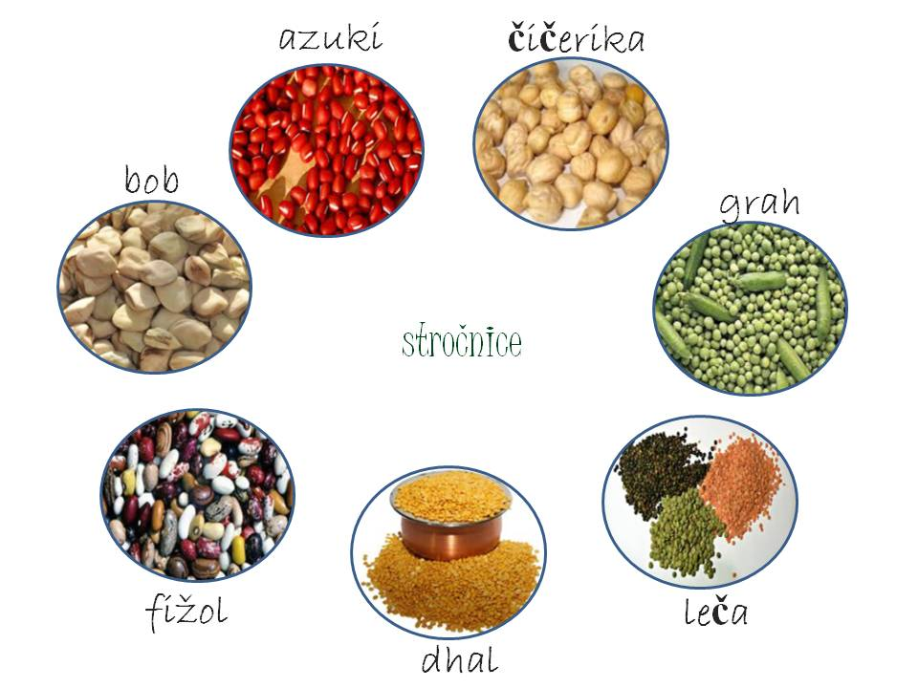
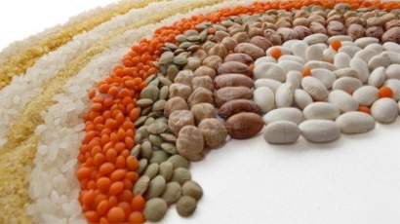
IZVOR, ZGODOVINA IN POMEN STROČNIC
Stročnice imajo zelo staro zgodovino.
Najdaljšo zgodovino gojenja stročnic v Evropi imajo bob, grah in leča.
V Sloveniji so stročnice razširjene šele od 17. stoletja dalje.
Danes je znanih okoli 13.000 različnih vrst stročnic.

Slide 3
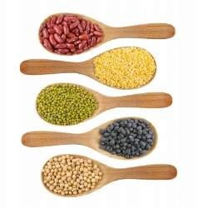
Nekoč so stročnice pomenile glavni vir energije, danes pa so le dodatek k jedem.
So izredno bogat vir kvalitetnih beljakovin.
Pripomorejo k boljši prebavi, varujejo črevesne stene, vplivajo na zniževanje krvnega tlaka, preventivno delujejo pred srčnimi obolenji, sladkorno boleznijo, uravnavajo enakomerno in počasnejše naraščanje krvnega sladkorja.
Stročnice so zelo zdrava hrana.

Slide 4
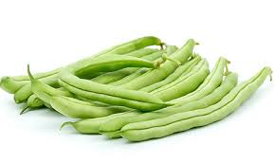
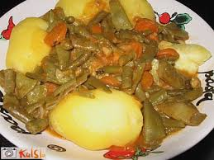
STROČJI FIŽOL IN SUŠENI FIŽOL
Vsebuje beljakovine, nekaj škroba in predvsem veliko prehranske vlaknine. Fižol vsebuje tudi veliko železa, kalcija in kalija.
Enako kot stročji fižol je dober vir beljakovin tudi fižol v zrnju. Navadno fižol v zrnju posušimo. Da skrajšamo čas kuhanja, ga tako kot druge stročnice, namakamo čez noč v vodi.
Na svetu obstaja več kot 500 sort fižola.

Slide 5
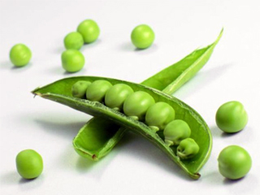
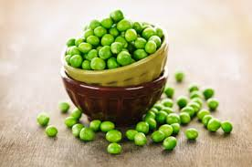
GRAH
V Angliji je tako postal tako priljubljen, da ima 17. februarja celo svoj rojstni dan.
Uživamo ga takrat, ko še ni popolnoma zrel. Takšen vsebuje manj beljakovin in več vitamina C kot druge stročnice. Je bogat vir vitamina B1, dober vir vitamina C, folne kisline in fosforja.
Zamrznjen grah ostane sladek, sušeni pa ne.
Je odličen za naše celice, tkivo, možgane in živčni sistem. Priporočljiv je za športnike, otroke v razvoju in za ljudi, ki opravljajo telesno naporno delo. Podpira namreč rast mišične mase, zdravje in trdnost kosti.

Slide 6
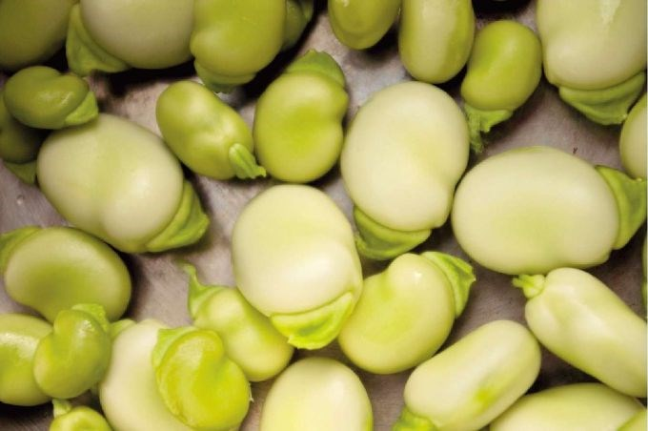
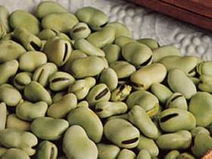
BOB
Užitni del rastline so mlada, sveža ali posušena zrna. Bob je veliko laže prebavljiv kakor fižol. Je zelo nasiten. Vsebuje veliko beljakovin ter malo maščob. Je bogat vir betakarotena, vitamina A, vitamina B1, vitamina E in K ter fosforja. Ohranja zdrave kosti in zobe.
Sveži bob je najboljši pozno pomladi in v začetku poletja. Mladi bob lahko uživamo v stroku, starejšega pa vedno oluščenega, tako toplega kot hladnega v solatah ali pa iz njega z dodatki začimb naredimo okusen namaz.

Slide 7
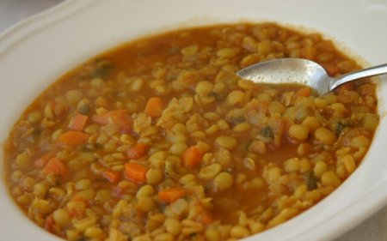
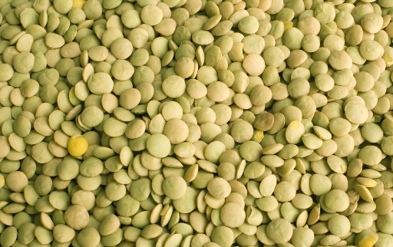
LEČA
Ta stročnica izdatno oskrbuje telo z ogljikovimi hidrati, železom, cinkom, fosforjem, kalcijem in kalijem in kar je najpomembneje s prehranskimi vlakninami.
Vsebuje 15 % vode, 28 % beljakovin, 55 % ogljikovih hidratov, dragocene mineralne snovi in vitamine skupine B. Je lažje prebavljiva od graha in fižola.

Slide 8
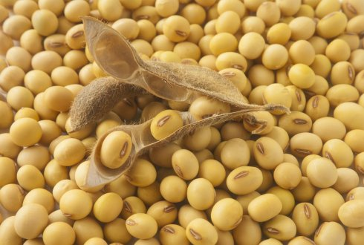
SOJA
Soja ali »veliki bob« vsebuje velik delež beljakovin in ogljikovih hidratov . Ima veliko maščob. V njej je tudi kalij, kalcij, fosforj, magnezij, cink, vitamini A, B, E in K ter prehranske vlaknine.
Soja vsebuje enako kot meso, vse nujno potrebne aminokisline. Slaba stran soje pa je, da je znana kot pogost alergen.
S stiskanjem soje pridobimo tudi hladno stiskano sojino olje.
Oljna pogača se uporablja za izdelavo tofuja (sojina sir/skuta), miso paste(pasta iz sojinih zrnc, ki služi kot osnova za azijske juhe in omake), sojin napitek in jogurt (sojino mleko), sojino moko, testenine iz soje in nadomestek za meso iz soje.

Slide 9
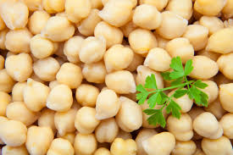
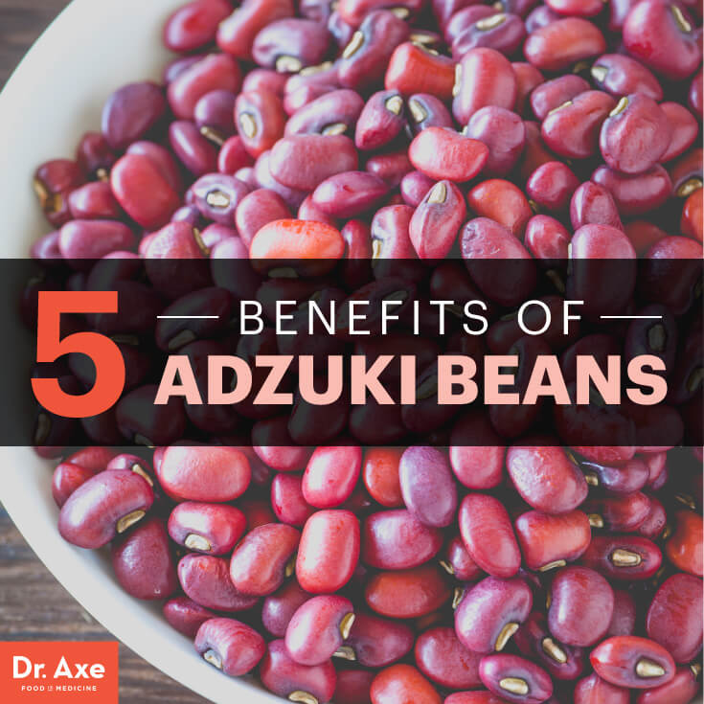
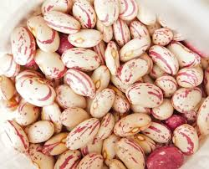
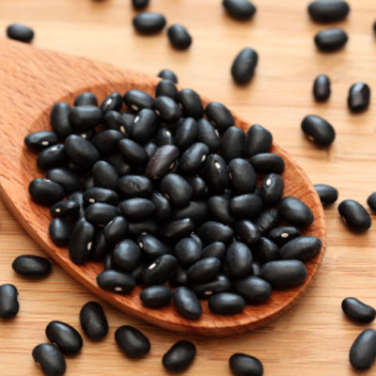
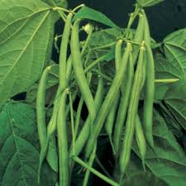
Stročnic pa je še več. Vse imajo podobne lastnosti.
* čičerika - iz nje izdelujejo namaz, imenovan humus
* adzuki: majhen sladek fižol
* borlotti: svetlo rjavi italijanski fižol
* črni fižol: velikosti graha
* fažolet: specialiteta francoske kuhinje.

